Slide 1


12 - 1
وحدات السعة غير القياسية
أ.أحـمـد الأحـمـدي @ahmad9963

Slide 2

فكرة الدرس
أستعمل وحدات غير قياسية لأقيس السعة .
المفردات
السعة
أ.أحـمـد الأحـمـدي @ahmad9963

Slide 3

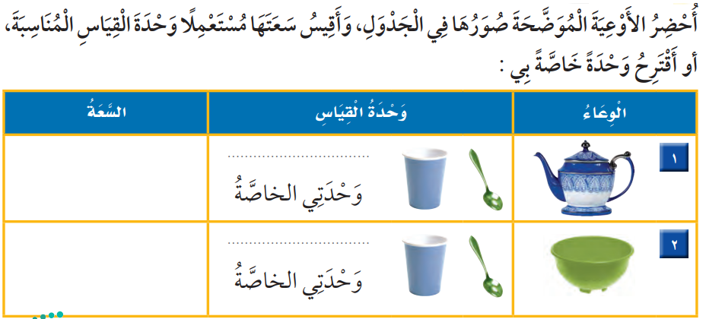

Slide 4
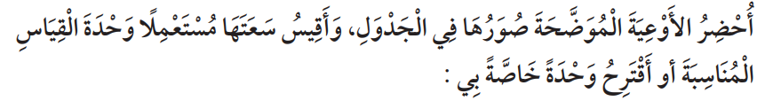

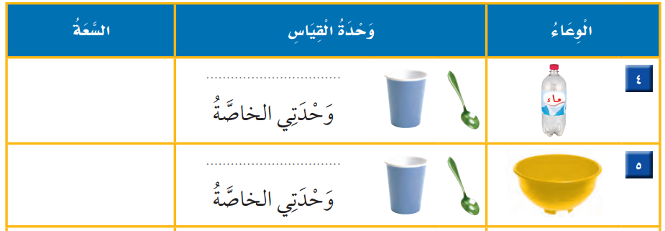

Slide 5
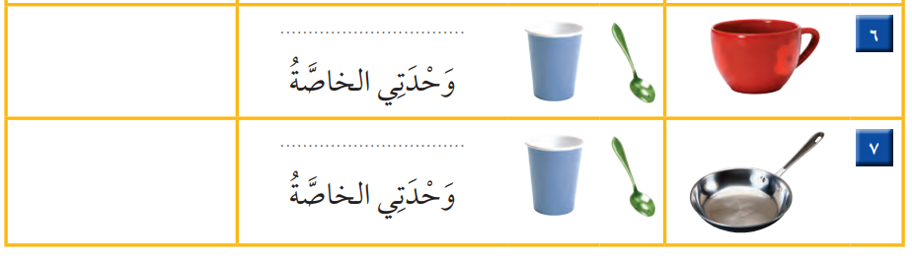
أ.أحـمـد الأحـمـدي @ahmad9963

Slide 6

